Slide 1
INDICADORES DE DESEMPEÑO DE LA CONTRATACIÓN PÚBLICA EN EL ECUADOR

Slide 2
PROCESO DE CONSTRUCCIÓN DE INDICADORES DE DESEMPEÑO
Definición de Indicadores
Conceptualización.
Jerarquización.
Diseño de Indicadores
Selección de Indicadores.
Establecimiento de metas.
Evolución de indicadores
Mejoramiento continuo en indicadores
Construcción de Nuevos Indicadores.
Tipos.
Validación de Indicadores
Implementación de Indicadores.
Seguimiento y evaluación de indicadores
Indicadores complejos.
Características.

Slide 3
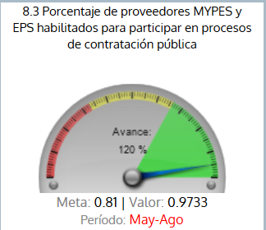
DEFINICIÓN DE INDICADORES
CONCEPTUALIZACIÓN
Indicador.- Un instrumento para monitorear, predecir y administrar el desempeño necesario para alcanzar una meta.
CARACTERÍSTICAS DE LOS INDICADORES
Confiabilidad → Fuentes de Información → Madurez del sistema.
Utilidad → Toma de decisiones → Disparador de acciones y proyectos.
Eficiencia →Consumo de recursos → Automatización de sistemas. (BI)
Relevancia → Rendimiento esperado →metas adecuadas
Aceptación → Comprendidos y aceptados

Slide 4
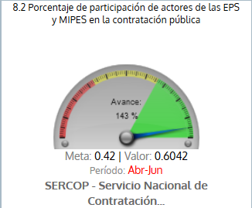
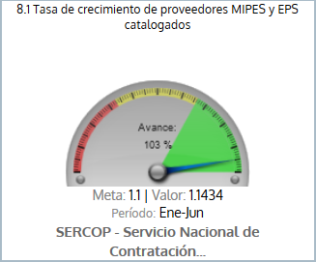
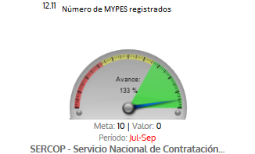
DEFINICIÓN DE INDICADORES
JERARQUIZACIÓN DE INDICADORES:
Impacto
Resultado
Actividad

Slide 5
DEFINICIÓN DE INDICADORES
TIPOS DE INDICADORES
CAUSA
Proactivos
Permite tomar acciones preventivas.
EFECTO
Pasivos
Brinda lecciones aprendidas
Permite anticipar el resultado de otros indicadores
Indicadores de resultado
Permiten proyectar resultados de años futuros
Indicadores de impacto
Número de Usuarios Certificados
Porcentaje de Procesos Desiertos

Slide 6
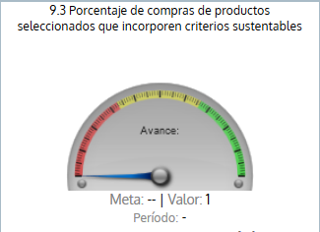
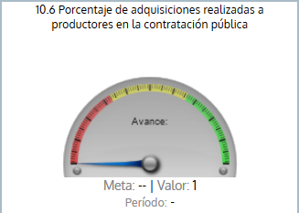
DEFINICIÓN DE INDICADORES
METODOLOGÍA PARA DEFINIR INDICADORES
No existe un único método
Requiere un buen conocimiento de lo que se quiere evaluar, conocer el negocio de la institución
Requiere aplicar sentido común y sensatez para que reflejen la gestión relevante del negocio
Debe ser un set básico enfocado en lo realmente relevante

Slide 7
DISEÑO DE INDICADORES
SELECCIÓN DE INDICADORES
Impacto
Evaluación del Sistema Nacional de Contratación Pública
Política Pública
Resultado
Desempeño de la Institución
Medición del resultado de proyectos o actividades
Medición del funcionamiento operativo de la institución.
Número de Proveedores registrados
VALIDACIÓN DE INDICADORES
Número de Proveedores Habilitados
Descripción del Indicador
Configuración del Indicador
Relacionamiento a Objetivos Estratégicos
Nombre → Descripción
Fuente → Línea Base
Método de cálculo → Unidad de Medida
Continuo o Acumulado
Período de Actualización (mensual, trimestral, etc.)
Metas → Umbrales → Rangos de tolerancia
Transparencia
Efectividad
Participación
Identificación

Slide 8
DISEÑO DE INDICADORES
ESTABLECIMIENTO DE METAS
Analizar Información Histórica
Juicios de Expertos
Analizar Metas Estratégicas
Analizar la capacidad institucional
Proyectos Planteados
Benchmarking
≥100%
Entre 85% y 100%
< 85%
Umbrales
Desviación ≤10% (+/-)
Desviación < 15%
(+/-)
Desviación ≥ 15%
(+/-)
Banda de Tolerancia

Slide 9
DISEÑO DE INDICADORES
Implementación de Indicadores
Iniciar la medición de los indicadores
Confirmar el valor de la medición
Validar las fuentes de información
Asignar responsables

Slide 10
DISEÑO DE INDICADORES
INDICADORES IMPLEMENTADOS
Indicador | Porcentaje de Procesos declarados desiertos
Dimensión | Planificación-Gestión
Método de Cálculo | (# Procesos desiertos / # Procesos publicados)*100%
Periodo | Trimestral
Fuente | SOCE
Meta | <30%
Resultado | 24.15%
Estado
Porcentaje de Procesos declarados desiertos

Slide 11
DISEÑO DE INDICADORES
INDICADORES IMPLEMENTADOS
Indicador | Porcentaje de Cumplimiento del Plan Anual de Contratación
Dimensión | Planificación-Eficacia
Método de Cálculo | ($ Adjudicado / Total Plan anual de Contratación)*100%
Periodo | Cuatrimestral
Fuente | SOCE
Resultado | 33%
Estado
% de cumplimiento del PAC

Slide 12
DISEÑO DE INDICADORES
INDICADORES IMPLEMENTADOS
Indicador | Porcentaje de Procedimientos de Subasta inversa electrónica realizadas mediante puja
Dimensión | Practicas de contratación - gestión
Método de Cálculo | (# de procesos por puja / Total procesos subasta inversa)*100%
Periodo | Trimestral
Fuente | SOCE
Meta | >60%
Resultado | 43,15%
Estado
% de Procedimientos realizados mediante Puja

Slide 13
DISEÑO DE INDICADORES
INDICADORES IMPLEMENTADOS
Indicador | Porcentaje de Contrataciones Previstas
Dimensión | Practicas de contratación - eficacia
Método de Cálculo | 1- ($ ínfimas/ Total adjudicado + $ ínfimas)
Periodo | Trimestral
Fuente | SOCE
Meta | >90%
Resultado | 95.8%
Estado
% de contrataciones previstas

Slide 14
DISEÑO DE INDICADORES
Indicadores Implementados
Indicador | Porcentaje de Procesos adjudicados a MYPES
Dimensión | Desarrollo- gestión
Método de Cálculo | (# de procesos adjudicados a MYPES / # total de procesos )
Periodo | Trimestral
Fuente | SOCE
Meta | >40%
Resultado | 67,2%
Estado
% de Procesos adjudicados a MYPES

Slide 15
DISEÑO DE INDICADORES
Indicadores Implementados
Indicador | Porcentaje de Montos adjudicados en la localidad
Dimensión | Desarrollo- eficacia
Método de Cálculo | ($ adjudicado en la localidad / $total adjudicado )
Periodo | Trimestral
Fuente | SOCE
Resultado | 63,9%
Estado
% de montos adjudicados en la localidad

Slide 16
DISEÑO DE INDICADORES
Seguimiento y evaluación de Indicadores
Definición de periodicidad
Automatización de Indicadores (BI)
Comparación con metas propuestas
Apertura o modificación de metas.

Slide 17
EVOLUCIÓN DE INDICADORES
Mejoramiento continuo en Indicadores
Verificar el cumplimiento de metas en los últimos períodos de medición
- Mejorar fuentes de información
- Automatizar los resultados
- Calidad de datos
- Correlación de resultados.
- Modificar indicadores.
Crear nuevos indicadores

Slide 18
EVOLUCIÓN DE INDICADORES
Indicadores Complejos
Ejemplo
Indicador | Índice de Transparencia
Dimensión | Practicas de contratación - eficacia
Método de Cálculo | Procesos Desiertos: <30% --> 3 puntos Entre 30% y 50% --> 2 puntos >50% --> 1 puntos Promedio participantes: >3 --> 3 puntos Entre 2 y 3 --> 2 puntos >1 --> 1 puntos Subastas Mediante Puja: >60% --> 4 puntos >50% --> 3 puntos >40% --> 2 puntos >30% --> 1 puntos
Periodo | Trimestral
Fuente | SOCE
Meta | >7
Resultado | 8
Estado
Son una aproximación para medir intangibles
Se estructuran por dos o más indicadores

Slide 19
PROPUESTA
MAPEO, INDICADORES DE GESTIÓN

Slide 20
Matriz e Indicadores del sistema
Eficiencia
Eficacia
Transparencia
Adecuado uso de los recursos en función de las prácticas de contratación.
Cumplimiento de objetivos en función de las prácticas de contratación
Competencia
Amplia participación en función de las prácticas de contratación
Distribución de los recursos en función de las prácticas de contratación
Desarrollo
Adecuado uso de los recursos en función del enfoque de priorización
Cumplimiento de los objetivos de desarrollo en función de las prácticas de contratación.
Sostenibilidad
Adecuado uso de los recursos en función del enfoque de sostenibilidad
Cumplimiento de los objetivos de sostenibilidad en función de las prácticas de contratación.

Slide 21
Mapeo de Sistemas de Contratación
1
I
◊
◊
◊
◊
◊
Institución
◊
◊
◊
◊
◊
◊
◊
◊
◊
◊
Eficiencia
◊
◊
◊
◊
◊
Estándar de Buenas Prácticas
◊
◊
◊
◊
◊
◊
◊
◊
◊
◊
◊
◊
◊
◊
◊
◊
◊
0
1
Eficacia

Slide 22
Pasos a ejecutar
Determinación de características de madurez en Sistemas de Contratación pública
Selección de indicadores claves en cada perspectiva
Traducir los resultados de los indicadores en puntos de un plano cartesiano
Desarrollar los ejes con los resultados y establecer el mapeo

Slide 23
Informe de Resultados

Slide 24
SERCOP, ECUADOR PARA TODOS

